Slide 1
TEST ÇÖZME TEKNİKLERİ

Slide 2
Sunum Akışı
Neden test ve deneme sınavı çözüyoruz?
Test çözme teknikleri
Test çözmeye başlarken dikkat edilmesi gerekenler
Test Çözerken dikkat edilmesi gerekenler
Sınavlarda zaman yönetimi teknikleri
Turlama tekniği
Deneme sınavı çözerken dikkat edilmesi gerekenler
Kodlama teknikleri

Slide 3
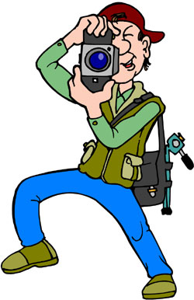
NEDEN TEST ve DENEME SINAVI ÇÖZÜYORUZ?
Test ve deneme sınavlarının genel amacı öğrencinin fotoğrafını çekmektir.
Test ve deneme sınavları; konunun öğrenilme durumu, konuyla ilgili kelime ve terim bilgisi ve okuduğunu anlama becerilerini ölçme ve eksikleri giderme fırsatı sunar.

Slide 4
NEDEN TEST ve DENEME SINAVI ÇÖZÜYORUZ?
Verimli ders çalışmayla yapılan hazırlıklardan sonra çözülen testler, eğer ardından hata analizleri iyi yapılırsa büyük fayda sağlayacaktır.
Denemeler, sınavlara hazırlanan öğrencilere gerçek sınav hakkında sağlıklı bir kanaatin oluşması için yapılmış hazırlık çalışmasıdır.

Slide 5
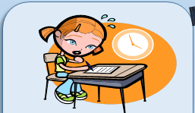
NEDEN TEST ve DENEME SINAVI ÇÖZÜYORUZ?
Testler ve özellikle deneme sınavları, sınava hazırlanan öğrencilerin uzunca bir süre zihinsel faaliyet yaparak bir yerde oturma alışkanlığını kazanması, zamanı etkili kullanması ve sınav stresiyle baş etmeyi öğrenmesi için fayda sağlar.
Eğitim kurumlarında ortak yapılan deneme sınavları, sınava giren diğer öğrencilere kıyasla durumunuzu göreceğiniz bir sınavdır.

Slide 6
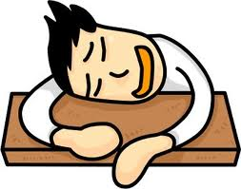
NEDEN TEST ve DENEME SINAVI ÇÖZÜYORUZ?
Deneme sınavlarında yorulma, sıkkınlık , bıkkınlık, algıda zayıflama gibi olumsuz etkenlerin ortaya çıktığı zamanların farkına varılması; buna yönelik önlemler alınması için fırsat sunar.
Sınav süresince moraliniz bozulduğunda, konsantrasyonunuz dağıldığında ve yorgunluk hissettiğinizde abartılı olmayacak şekilde beden ve nefes egzersizi yapabilirsiniz.

Slide 7
TEST ÇÖZME TEKNİKLERİ
Test tekniğine dayalı sınavlarda başarısızlığın nedeni genellikle bilgi eksikliğinden değil, sorulara yaklaşım tarzından veya soru stiline aşina olmamaktan kaynaklanır.
Bilgi eksikliğine bağlı başarısızlığın olduğu durumlarda ise öncelik test çözmek değil, ders çalışmaktır.

Slide 8
TEST ÇÖZME TEKNİKLERİ
Bilgi ile ilgili düşünce geliştirme veya bilgiye farklı açılardan bakabilme gücü (yorum), test çözme tekniğinin geliştirilmesini sağlar.

Slide 9
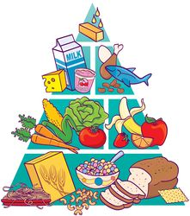
TEST ÇÖZMEYE BAŞLARKEN DİKKAT EDİLMESİ GEREKENLER
Doğru beslenme alışkanlığı, test çözme davranışınızda da temel unsurlardandır.
Test çözerken uygun bir oturuş ve pozisyona sahip olmak, beyne ihtiyaç duyulan miktarda oksijen gönderilmesi
ve bilgilerin hatırlanması açısından
önemlidir.
İşlemediğiniz konuların testlerini de önceden kesinlikle çözmeyin.

Slide 10
TEST ÇÖZMEYE BAŞLARKEN DİKKAT EDİLMESİ GEREKENLER
Konuyu öğrendikten sonra bol bol test çözün.
Konuyu yeni öğrendiyseniz; konunun testlerini kolaydan zora doğru çözün.
Konu testi çözerken ders ayırt etmeyin.

Slide 11
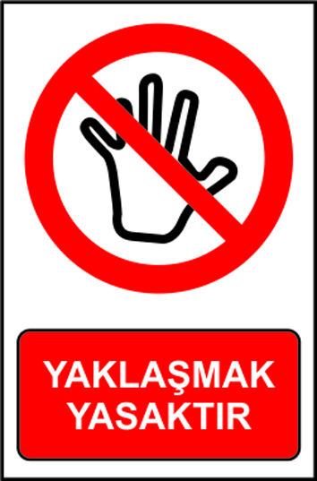
TEST ÇÖZMEYE BAŞLARKEN DİKKAT EDİLMESİ GEREKENLER
Kendinize günlük soru çözme sayısı belirleyin. 15 günde 1 bu sayıyı belli oranda artırın. Ne kadar çok soru çözerseniz, gerçek sınavdaki soru tiplerine de o kadar çok yaklaşırsınız!

Slide 12
TEST ÇÖZERKEN DİKKAT EDİLMESİ GEREKENLER
Soruları çözerken, aynı anda görebileceğiniz soru sayısını en aza indirmeye çalışın ve kitapçığı/test sayfasını katlayın. Bu sizin çözdüğünüz soruya odaklanmanızı kolaylaştıracaktır.
Soruları okurken mutlaka kursun kalem kullanın ve önemli ipuçlarının altını çizin.
Tüm soruları okuyun ve çözmeye çalışın.

Slide 13
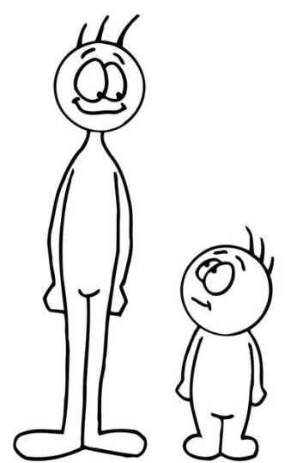
TEST ÇÖZERKEN DİKKAT EDİLMESİ GEREKENLER
Kısa sorular kolay, uzun sorular zordur önyargısıyla da soruya yaklaşmayın. Uzun sorularda kullanabileceğiniz bilgi ve ipucunun daha fazla olabileceğini unutmayın.
Her testte cevaplayamayacağınız kadar zor olan sorular bulunabilir. Bu tip soruların moralinizi bozmasına izin vermeyin. Çünkü; tüm soruların %10’u çok kolay/çok zor, %20’si zor/kolay, %40’ı normal bilgi ve yorum gücü seviyesindedir.

Slide 14
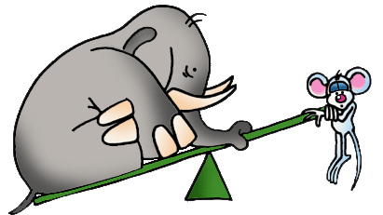
TEST ÇÖZERKEN DİKKAT EDİLMESİ GEREKENLER
Zor sorulara geldiğinizde üzerinde fazla vakit kaybetmeyin. Fakat bazen zor ve karmaşık görünen soruların cevaplarının çok basit olabileceğini de unutmayın.

Slide 15
TEST ÇÖZERKEN DİKKAT EDİLMESİ GEREKENLER
Bütün şıkları okumadan cevabı işaretlemeyin. Zaman kazanmaya yönelik aceleci davranışlar kazanmak yerine kaybettirebilir. Daha doğru bir cevap diğer şıklarda olabilir.
Soru köklerine dikkat edin “değildir, olamaz, yanlıştır, hiçbir zaman, asla, birbirinden farklı, ayrı ayrı, yan düşünce vb.” gibi ifadeleri gözden kaçırmayın. Çünkü; insan psikolojisi soru içindeki ifadeleri olumlu yönde algılamaya eğilimlidir.

Slide 16
TEST ÇÖZERKEN DİKKAT EDİLMESİ GEREKENLER
Paragraf tipli sorularda genellikle paragraftan önce soru kökünün okunması paragrafın ikinci defa okunması mecburiyetini önler. Soru kökünü anlayan beyin, soruyu zihni hazırlıkla okuma eğiliminde olur.
Soruyu ve verilen bilgileri anlamadan asla şıkları okumaya başlamayın.
Bazı sorularda, soruda verilenlerden cevaba gidemiyorsanız, şıkları eleyerek doğru cevaba yaklaşabilirsiniz.

Slide 17
TEST ÇÖZERKEN DİKKAT EDİLMESİ GEREKENLER
Cevap olmayacak şıkların tespitini yaptığınızda, çözüm alternatifleriniz daha netleştirir ve doğru şıkka ulaşabilme hızınızı daha da artar.
Yanlış olduğuna kesin emin olmadıkça, ilk işaretlediğiniz cevabınızı değiştirmeyin.

Slide 18
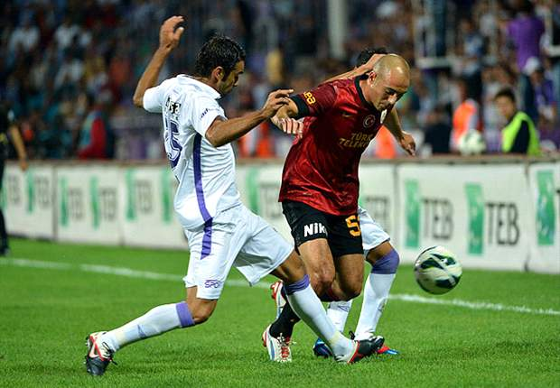
Cevap şıklarında cevaba benzeyen bazen iki, bazen de üç şık (çeldirici) bulunabilir. Çeldiriciler ilk basta cevap gibi görünebilir; ama ufak bir zihni egzersizle doğru cevabi bulmanız mümkündür. Bu tip sorularda cevap genellikle soru metninde saklıdır.

Slide 19
TEST ÇÖZERKEN DİKKAT EDİLMESİ GEREKENLER
Her test için farklı test çözme mantığı geliştirmeniz test tekniğinizin gelişmesine yardım eder.
Her test bölümü arasında mutlaka en az 1 dakika verilmeli, gözler dinlendirilmeli, vücut hareket ettirilmelidir. Bu şekilde kan dolaşımı hızlandırılır ve beynin ihtiyaç duyduğu enerji sağlanır.
Son yıllarda çıkmış soruların çözülmesi, gerçek sınavdaki sorulara aşina olmanızı sağlar.

Slide 20
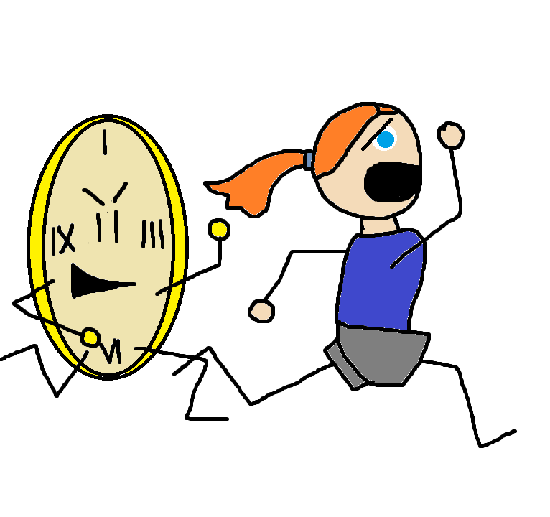
SINAVLARDA ZAMAN YÖNETİMİ TEKNİKLERİ
Gerçek sınav sadece bilginizi değil, bilgi kullanma hızınızı da ölçmektedir.
Sorulardaki sekil gibi şeyleri tekrar çizerek zaman kaybetmeyin.
Sık sık saate bakmak yerine bölümler arasında saatinize bakin. Çok sık saate bakmak sizi telaşlandırabilir.

Slide 21
SINAVLARDA ZAMAN YÖNETİMİ TEKNİKLERİ
Sınavda zaman kullanımını en fazla zora sokan bildiklerimizi ve bilmediklerimiz değil, biraz bildiğimiz ya da tereddüt ettiğimiz sorulardır. Bu yüzden soruyla inatlaşmak, “bu soruyu çözmezsem ölürüm!” mantığı testin sonunda hüsrana uğrama riskini artırabilir.
Her bir soruya en fazla ne kadar zaman harcanması gerektiği bastan planlanmalıdır.

Slide 22
SINAVLARDA ZAMAN YÖNETİMİ TEKNİKLERİ
Soruları okurken hızınızı kesecek davranışlar olabilir. Sesli okuma alışkanlığı, dudak kıpırdatarak okumaya çalışmak, okunan her ifadenin altını çizmek gibi davranışlarınız varsa bitirmeye çalışın, gerekirse okul rehber öğretmeninden yardım alın.

Slide 23
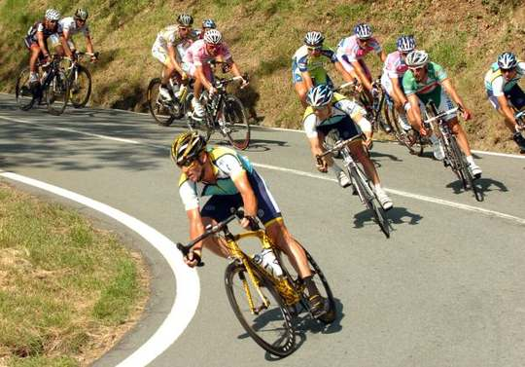
SINAVLARDA ZAMAN YÖNETİMİ TEKNİKLERİ
Sınavlarda zaman yönetimini iyi yaparsanız beklentinizin üzerinde puan alacağınızı göreceksiniz.
Zaman yönetimi için ‘Turlama Tekniği’ size yardımcı olacaktır.

Slide 24
TURLAMA TEKNİĞİ
Cevabını kolayca yapabileceğimiz soruların öncelikli çözülerek, zaman alıcı ve zor soruların ikinci hatta üçüncü tura bırakılmasına turlama tekniği denir.
Turlama yöntemi yaptığını yap yapamadığını geç mantığına dayanır.
Bir soruyu okudunuz, hakkında fikir sahibi değilseniz ilk turda o soruyla vakit kaybetmeden hemen geçmelisiniz. Yapmadan geçtiğiniz her soruya bir işaret koyun.

Slide 25
TURLAMA TEKNİĞİ
Mesela;
! : İlk hamlede çözemedim, ama konuyu biliyorum.
!! : Zaman alıcı soru, ama herhalde çözerim.
!!! : Zor soru, herhalde çözemem.
Bunu yaptığınız takdirde sınavın sonlarına
doğru, artan vakitte önce “!” işaretli soruları,
sonra “!!” işaretli soruları, daha sonra da “!!!”
işaretli soruları çözmeye çalısınız.

Slide 26
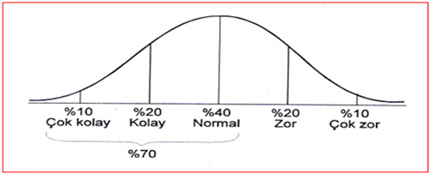
TURLAMA TEKNİĞİ
Turlama tekniğini bilen ve uygulayan öğrenci, 1.turda, her teste var olan kolay ve normal soruları çözerek soruların %70'ini yapabilme şansına sahiptir.
Öğrenci 1.turda yanıtladığı normal, kolay ve çok kolay sorularla ortalama bir puan elde etmeyi sağlarken, 2.turda çözeceği zor sorulara puanını daha da yükseltecektir.

Slide 27
DENEME SINAVI ÇÖZERKEN DİKKAT EDİLMESİ GEREKENLER
Deneme sınavlarının gerçek sınav kalitesinde olup olmadığı iyice gözlemlenmelidir. Soruların zor olması değil, orijinalliği ve gerçek sınava paralelliği önemlidir.
Deneme sınavı çözülecek ortamlara özellikle dikkat edilmelidir. Fiziksel şartlar soru çözmeye müsait olmalıdır.
Deneme sınavları ciddiye alınarak çözülmelidir. Tüm işaretlemeleri ve sistematik hale gelen deneme çözüm stratejileri, denemelerin sıklaşacağı son üç aya kadar mutlaka netleşmelidir.

Slide 28
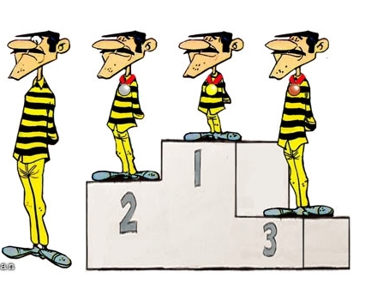
DENEME SINAVI ÇÖZERKEN DİKKAT EDİLMESİ GEREKENLER
Deneme sınavlarında testlerin çözüm sırası öğrenciden öğrenciye değişiklik göstermektedir. Bu nedenle kendinize uygun ideal bir test çözüm sıra belirleyin ve sınava kadar o sıraya uygun hareket edin.

Slide 29
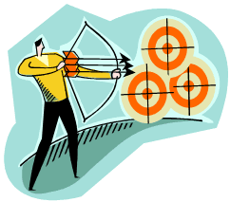
DENEME SINAVI ÇÖZERKEN DİKKAT EDİLMESİ GEREKENLER
Deneme sınavının başlangıcından bitimine kadar araya başka bir etkinlik konulmamalıdır. En zor durumlarda bile, denemeye başlandığında mutlaka bitirmeyi hedeflemek gerekir.
Deneme sınavında soruların çözülmesi, denemenin bittiği anlamına asla gelmez. Denemeden hemen sonra sorular ve cevaplarıyla alakalı bir analiz çalışması yapılmalıdır.

Slide 30
DENEME SINAVI ÇÖZERKEN DİKKAT EDİLMESİ GEREKENLER
Özellikle yanlış ve boş bırakılan sorularla ilgili yapılan çalışmaların, bir sonraki denemede hataların tekrarlanmaması düzeyinde fayda sağlaması gerekir.

Slide 31
KODLAMA TEKNİKLERİ
Soruyu kitapçık üzerinde çözmüş olmak o soruyla isinizin bittiği anlamına gelmez. Soruyu doğru çözmek kadar optik forma doğru kodlamak da önemlidir.
Kodlama her sorudan sonra yapılmalıdır. Bu asla bir zaman kaybı değildir. Çünkü kodlama için geçen süre bir ölçüde dinlenme sürenizdir. Bu zaman dilimi içinde bir soruyla olan zihni bağınızı koparır, başka soruya geçmek için zamanın geldiğini düşünürsünüz. Bu bilinçdışı bir faaliyettir.

Slide 32
KODLAMA TEKNİKLERİ
Ayrıca sınavın ilerleyen diliminde bos cevap kağıdı görmek yerine dolu cevap kağıdı görmek kendinize güven duymanıza yardım eder.
Zaman kazanacağım diye kodlamayı sona bırakmak sınav sonrası yorgunluk ve dikkat dağınıklığının fazlalığı nedeniyle hatalı veya eksik kodlama riskini arttırır, kaydırma yapmanıza yol açabilir.

Slide 33
Unutma! Hayatın tümü bir sınavdır.
Bir sınavdaki başarısızlığın, hayat boyu başarısız olacağın anlamına gelmez.
Yeter ki, yılma! Başarılı olmanın yollarını aramaya devam et!..

Slide 34
SADECE GİRECEĞİNİZ SINAVLARDA DEĞİL, TÜM HAYATINIZDA
BAŞARILI OLMANIZI DİLERİM.

